Slide 1
官民ITS構想・ロードマップ
これまでの取組と今後のITS構想の基本的考え方
〈概要版〉
2021年６月15日

Slide 2
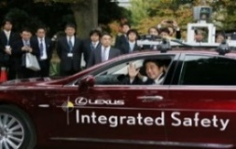
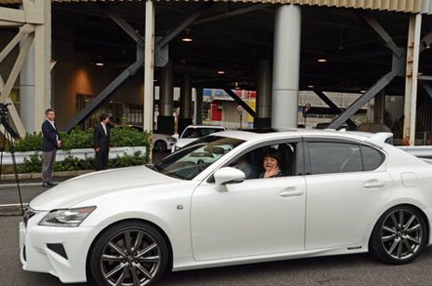
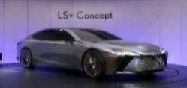
はじめに
ITS・自動運転に係る政府全体の戦略である「官民ITS構想・ロードマップ」を、2014年にIT総合戦略本部にて決定。以降、最近の情勢変化等を踏まえ、毎年改定。
2020年を自動運転の実現の大きな目標と掲げ官民一体となり推進してきた。
年度 | 政府における動き（IT本部、各府省庁） | その他（官邸、民間等の動き）
2013
2014
2015
2016
2017
2018
2019
2020
「世界最先端IT国家創造宣言」（2013.6）
日産、トヨタ、ホンダ等：自動運転に係る取組発表
（2013.8～2013.10）
「府省横断的ロードマップを策定する」
「運転支援システム高度化計画」（省庁連絡会議：2013.10）
公道実証・首相試乗
（2013.11）
ITS世界会議＠東京
（2013.10）
IT本部道路交通分科会（2013.10～2014.3）
総合科技会議：SIP10課題選定（2013.9）
政策参与決定（2013.12）
日本初の一般道路における本格実証
「官民ITS構想・ロードマップ」（2014.6）
SIP自動走行本格開始
制度面も含むITS・自動運転に係る国家戦略（世界初）
2030年を視野に、市場化期待時期も明記
課題、PD、予算配分決定（2014.5）
PD任命（2014.6）
IT本部道路交通分科会（2014.9～）
SIP第1期自動走行推進会議
合同会議
経産省・国交省
「自動走行ビジネス検討会」
（2015.2～）
「官民ITS構想・ロードマップ2015」（2015.6）
日産、トヨタ、ホンダ等：2020年までの高速道路での自動運転の実用化等を発表（2015.10）
国家戦略特区プロジェクト（2015.10）
IT本部道路交通分科会（2015.12～）
警察庁検討会
（2015.10～）
官民対話（2015.11）
東京モーターショー（2015.10）
合同会議
総理からの発言
「官民ITS構想・ロードマップ2016」（2016.5）
IT本部道路交通WT（2016.12～）
その他各種検討会
（自賠責等）
合同会議
未来投資会議（2017.2）
「官民ITS構想・ロードマップ2017」（2017.5）
制度整備大綱SWT
（2017.10～）
IT本部道路交通WT（2017.12~）
東京モーターショー（2017.10）
合同会議
未来投資会議（2018.3）
「自動運転に係る制度整備大綱」（2018.4）
「官民ITS構想・ロードマップ2018」（2018.6）
IT本部道路交通WG（2018.12～）
制度整備大綱SWG
（2018.11～）
SIP第2期 自動運転（システムとサービスの拡張）
「官民ITS構想・ロードマップ2019」（2019.6）
東京モーターショー（2019.10）
IT本部道路交通WG （2019.9~）
制度整備大綱SWG
（2019.12～）
ホンダ：自動運転レベル３型式指定を取得（世界初）
（2020.11）
「官民ITS構想・ロードマップ2020」（2020.7）

Slide 3
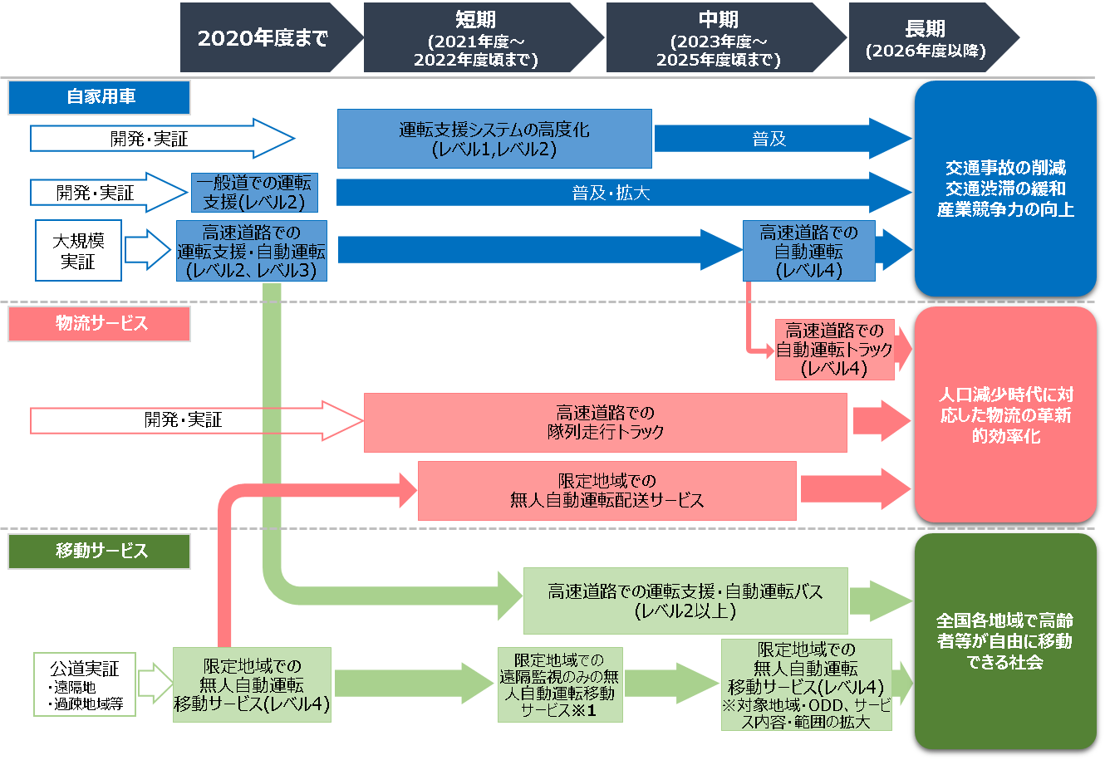
政府の実現目標
2020年までに「高速道路での自動運転可能な自動車の市場化」及び「限定地域（過疎地等）での無人自動運転移動サービス」を実現する。
移動サービスについては、2022年度頃までに、遠隔監視のみの無人自動運転移動サービスが開始され、2025年度を目途に40か所以上にサービスが広がる可能性がある。
〈自動運転の市場化・サービス実現のシナリオ〉
〈自動運転システムの市場化・サービス実現期待時期^{※１}〉
 | レベル | 実現が見込まれる技術（例） | 市場化等 期待時期※2
自家用 | レベル２ | 一般道路での運転支援 | 2020年まで
 | レベル３ | 高速道路での自動運転 | 2020年目途
 | レベル１,２ | 運転支援システムの高度化 | 2020年代前半
 | レベル４ | 高速道路での自動運転 | 2025年目途
物流 サービス | - ※3 | 高速道路でのトラックの後続有人隊列走行 | 2021年まで
 |  | 高速道路でのトラックの後続無人隊列走行 | 2022年度以降
 | レベル４ | 高速道路でのトラックの自動運転 | 2025年以降
移動 サービス | レベル４ | 限定地域での無人自動運転移動サービス | 2020年まで
 | レベル２以上 | 高速道路でのバスの運転支援・自動運転 | 2022年以降
1人で1台または複数台の遠隔操作・監視
※１:無人自動運転移動サービスの実現時期は、実際の走行環境における天候や交通量の多寡など 様々な条件によって異なるものであり、実現に向けた環境整備については、今後の技術開発等を踏まえて、各省庁において適切な時期や在り方について検討し、実施する。
※１：市場化等期待時期については、今後、海外等における自動運転システムの開発動向を含む
国内外の産業・技術動向を踏まえて、見直しをするものとする。
※２：民間企業による市場化が可能となるよう、政府が目指すべき努力目標の時期として設定する。
※３：トラックの隊列走行は、一定の条件下（ODD）において先頭車両の運転者が操縦し、後続
車両は先頭車両に電子的に連結されている状態であるためレベル表記は行わない。

Slide 4
自動運転の実現に向けた主なKPIの評価
3
 | レベル | 実現が見込まれる技術（例） | 市場化等期待時期 | 評価（○：目標達成 △：一部実現 ×：未実装）
自家用 | レベル２ （運転支援） | 一般道路での運転支援 | 2020年まで | ・主要幹線道路（国道、主な地方道）において、直進運転が可能な 運転支援機能(ACC＋LKA)を有するも、信号や交差点の通過での 支援機能は未実装
 | レベル３ （自動運転） | 高速道路での自動運転 | 2020年目途 | ・改正道路運送車両法の施行（2020年４月） ・改正道路交通法の施行（2020年４月） ・高速道路渋滞時における自動運転システム（レベル３）を市場化 （2021年３月 ホンダ レジェンド）
 | レベル１,２ （運転支援） | 運転支援システムの高度化 | 2020年代前半 | ・高速道においてドライバーは前方を注視しつつも、ハンズオフが可能な 運転支援システム（レベル２）を市場化（OEM各社） ・今後はより高性能なセンサー、カメラを搭載した車両が市場化予定
 | レベル４ （自動運転） | 高速道路での自動運転 | 2025年目途 | ・民間において車両技術開発を推進、レベル４におけるビジネス価値を検討中 ・高速道路上の合流部等における道路側から情報提供を行う仕組み 等の検討
物流 サービス | - | 高速道路でのトラックの後続有人隊列走行 | 2021年まで | ・2021年度中の「導入型」有人隊列走行システム(ACC＋LKA) の商業化を発表 以降、発展型としてより高度な車線維持機能（割込車、登坂路、 車線変更等への対応）を加えた有人隊列走行の開発・商業化を目指す
 |  | 高速道路でのトラックの後続無人隊列走行 | 2022年度以降 | ・新東名（浜松SA~遠州森町PA）にて後続車の運転席を実際に無人とした 状態でのトラックの後続車無人隊列走行技術を実現 （2021年２月）
 | レベル４ （自動運転） | 高速道路でのトラックの自動運転 | 2025年以降 | ・実現に向けた2020年度前半の具体的な工程表を作成 ・民間において車両技術開発を推進
移動 サービス | レベル４ （自動運転） | 限定地域での無人自動運転移動サービス | 2020年まで | ・限定地域での無人自動運転移動サービス（自動運転車の専用の 走行空間においてレベル４（相当））を実現（2019年11月） （1年以上無事故でサービス提供し実現可能であることを確認した上で、 2021/4/1時点では公道でのレベル２として運用） ・限定地域での遠隔型（１：３）のレベル３での無人自動運転移動サービス （車内保安要員無）が運行開始（2021年３月～） （2020年12月～遠隔型（１：３）のレベル２での試験運行（車内保安要員有）の上で移行） ・従来の「運転者」の存在を前提としないレベル４の自動運転を想定した制度課題を検討中
 | レベル２以上 （運転支援・自動運転） | 高速道路でのバスの運転支援・自動運転 | 2022年以降 | ・宮城県気仙沼BRTの専用道区間（交差部なし）の一部約4.8ｋｍにて 2021年１月より実証を実施。今後レベル３での運行を目指す ・ひたちBRTの専用道区間約７ｋｍでの実証を実施。専用道区間内に複数の 交差部があり、インフラ連携を組み合わせたレベル２での実証
計画通り
進捗
計画通り
進捗
計画通り
進捗
計画通り
進捗
計画通り
進捗

Slide 5
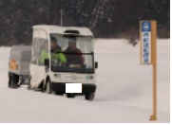
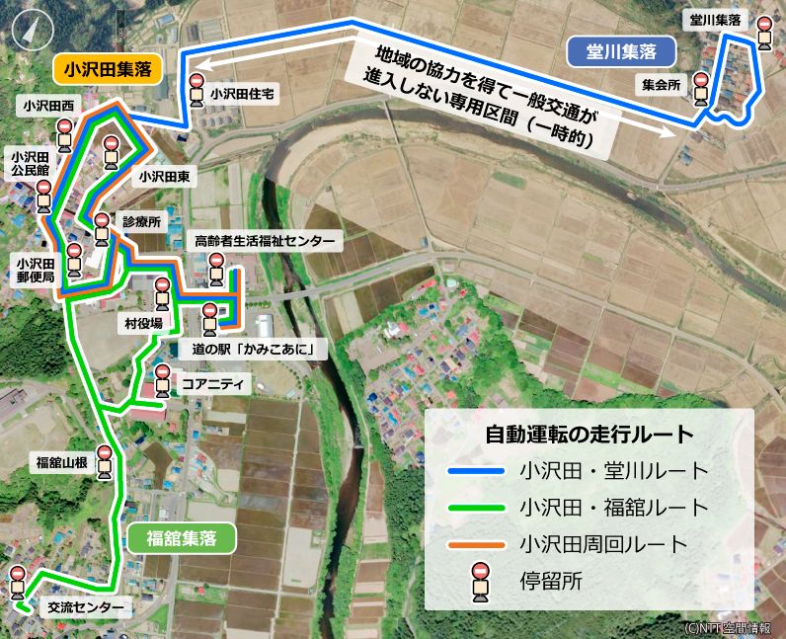
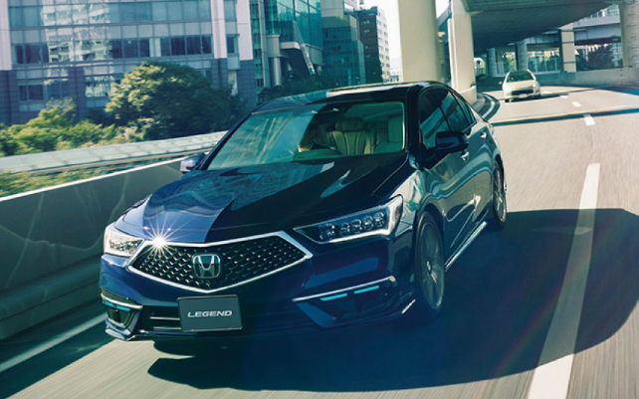

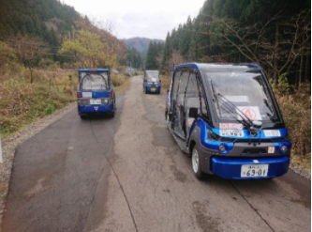
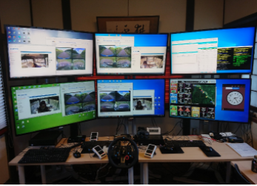
これまでの取組成果（自動運転の実用化）
自動運転の実現に向けた官民一体の取組（技術開発・制度整備・インフラ整備等）により、世界初の自動運転レベル３型式指定の取得及び市場化、無人自動運転移動サービスを実現した。
技術開発（官※SIP事業等）
高精度
3次元地図
サイバー
セキュリティ
安全性評価
技術等
技術開発(民間)
自動運転レベル３の市場化
無人自動運転
移動サービスの実現
インフラ整備
リスク最小化
移行技術
ホンダ LEGEND（レジェンド）
限定地域での無人自動運転移動サービス（自動運転車の専用の走行空間においてレベル４相当）を実現
電磁誘導線・
磁気マーカ等
Honda SENSING Eliteにおいて、自動運転レベル３に適合する技術であるトラフィックジャムパイロット（渋滞運転機能）を搭載。高速道路渋滞時など一定の条件下で、システムがドライバーに代わって運転操作を行うことが可能になった。
自動運転車の専用の
走行空間において走行
※2021/４/１時点では
公道でのレベル２として運用
車載センサー
技術
限定地域での遠隔型自動運転システム（レベル３）
による無人自動運転移動サービスが運行開始
走行空間の
確保
遠隔型システムを用いて、１名の遠隔運転手が３台のレベル３自動運転車（車内保安要員無）を運行。通常時はシステムが自動運転車を操縦。
情報通信基盤の構築 等
自転車歩行者専用道
（公道）において走行
道路交通法
改正
（運転者の遵守事項等）
（2020年４月施行）
道路運送車両法改正
（保安基準）
（2020年４月施行）
道路使用
許可基準
道路法改正
制度整備

Slide 6
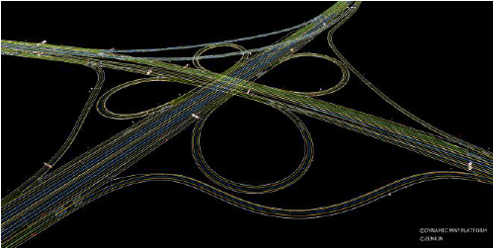
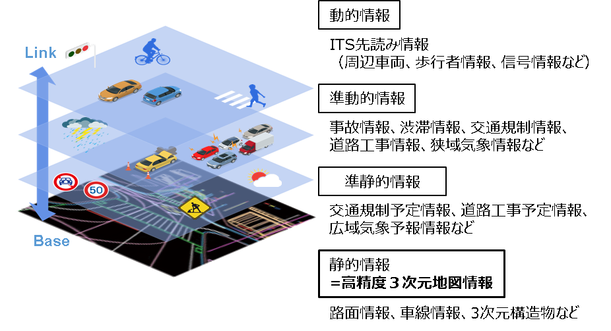
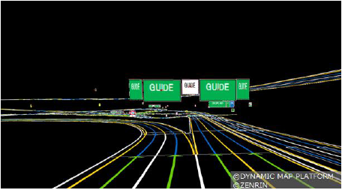
これまでの取組成果（モビリティのデータ戦略）
自動運転の基礎技術となる高精度３次元地図の整備や交通環境情報の仕様や更新方法の世界標準化・共通化を国が推し進め、国内自動車関連企業の国内・海外展開スピードを加速させ産業競争力に貢献した。
※ゼンリンHPより引用
交通環境情報
オールジャパン体制で設立されたダイナミックマップ基盤株式会社は、2018年度末までに全国の高速道路と自動車専用道を合わせた約３万キロメートル分の高精度３次元地図を整備し、商用配信を開始した。随時データの更新・提供を行うとともに、一般道路については直轄国道を中心に整備に取り組む。2019年に米ゼネラル・モーターズ(GM)系で北米での高精度３次元地図の整備を手掛ける米アッシャーを買収し、地図の仕様の世界共通化を進めている。なお、高精度３次元地図は、運転支援システムにも活用が広がり、民間事業者において高度な運転支援システムを国内で市場化している。ダイナミックマップ上に展開される交通環境情報は、内閣府SIP第2期「自動運転（システムとサービスの拡張）」においてデータ仕様の国際標準化に向けた活動を推進するなど自動運転において世界をリードしている。

Slide 7
今後のITS構想の基本的考え方
6
現状のトレンドを延長する手法を脱し、ヒトやモノの移動について目指すべき未来の姿や
課題から今為すべきことを捉えるという、いわば「フューチャープル」の発想によるアプローチ
2030年のモビリティの社会像
(未来の移動の在り方からモビリティ・街の姿を継続的に描いていく)
モビリティの変革
自動運転の黎明
レベル３市場化、レベル４技術の研究
開発、限定領域下でのレベル４
移動サービス、交通インフラ整備、
制度整備
モビリティサービス事業の
実証実験から社会実装
ビジネスモデルの確立、制度整備
電動化への対応
電動車両の開発、エネルギーインフラと
制度の整備
社会環境の変化
Society 5.0の実現
スマートシティ等分野横断のモビリティ
データ連携の促進
移動に関わる社会課題の深刻化
移動の自由の確保、産業競争力の
強化、人材不足の解消等
ポストコロナの時代の移動・消費意識の変化
2050年カーボンニュートラルに伴うグリーン成長
重点取組
新たなモビリティ社会の実現に向けた
デジタルプラットフォームの構築
自動運転等の一層の進展
多様なモビリティの普及・活用
自動運転
/モビリティ
エネルギー
マネジメント
モビリティ
サービス
交通インフラサービス
デジタルモビリティプラットフォーム
デジタル庁における新たな取組
重点施策
1.技術開発
2.交通インフラの整備と
コネクテッド実装
3.制度整備
4.プラットフォーム構築
/データ連携
5.社会実装・社会的受容性
地方部
1.1 交通環境情報の収集・
配信技術の研究開発
1.2 仮想空間での安全性評価
1.3 サイバーセキュリティ
1.4 多様なモビリティの
関連技術開発
1.5 EV等をエネルギーリソースと
して活用するための実証 等
2.1 高速道の合流支援情報
提供
2.2 走行空間の整備
2.3 信号情報提供
2.4 通信インフラの整備
等
3.1 レベル４車両の交通ルール
の在り方
3.2 実証実験や事業化に
向けた規制の合理化
3.3 モビリティ関連データ流通
（制度、ルール）
3.4 デジタル交通社会の実現を
担う人材育成 等
4.1 デジタルモビリティ
プラットフォームの構築
4.2 官民データ連携
(プローブ情報活用等)
4.3 アセット整備
（システム・データ鳥瞰図等）
4.4 プラットフォーム運用の確立 等
5.1 自動運転や多様なモビリティ
の普及・ 活用（ヒト・モノ）
5.2 交通関連サービス開発
（交通環境、防災、交通安全、
MaaS、物流、充電等）
5.3 社会的受容性の醸成
等
自家用車
中心都市部
公共交通
普及都市部

Slide 8
2030年のモビリティ社会の実現目標
7
2030年の目標
国民の豊かな暮らしを支える安全で利便性の高い
デジタル交通社会を世界に先駆け実現する
安全・安心
（交通事故・コロナ・防災
・減災・個人情報
・セキュリティ）
利便性
（スムーズ・快適・
移動時間の活用）
環境
（低炭素・エネルギー効率）
自由な移動
（いつでも・どこへでも手軽に
・移動の楽しみ）
ヒトとモノの
移動のDX
（効率性・産業競争力）
※デジタル交通社会：AIやIoT技術等を駆使した情報連携により生み出される様々なモビリティサービス（交通サービス含む）と
自動運転等のモビリティによる革新的移動社会
【定義】：先端的な技術をはじめとする情報通信技術を用いて電磁的記録として記録された多様かつ大量の情報を適正かつ効果的に
活用することにより、創造的かつ活力ある発展が可能となる交通社会
（デジタル社会の定義を交通社会に適用）

Slide 9
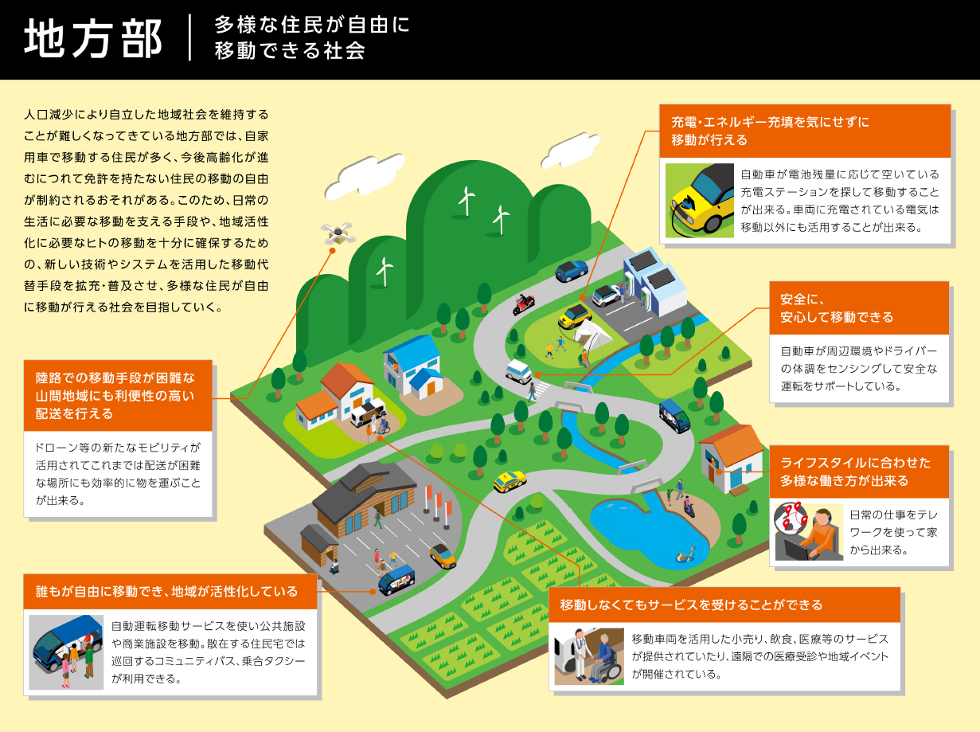
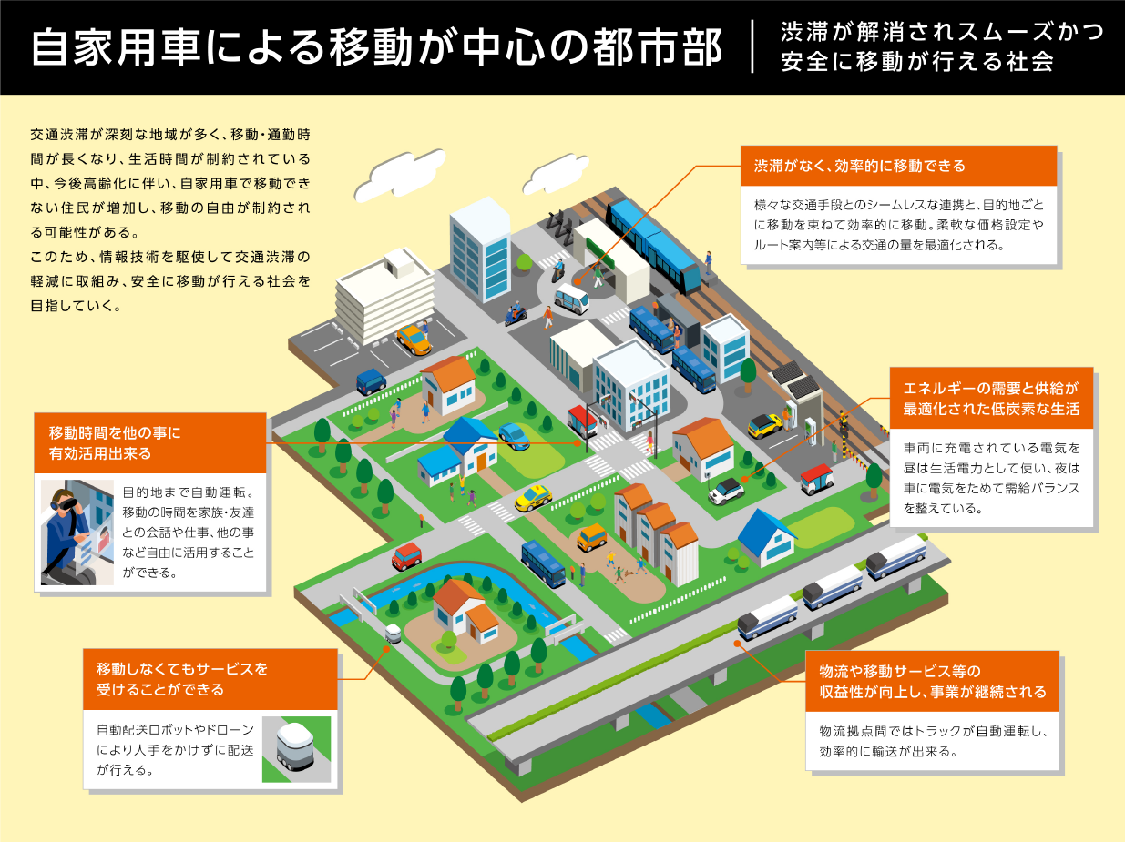
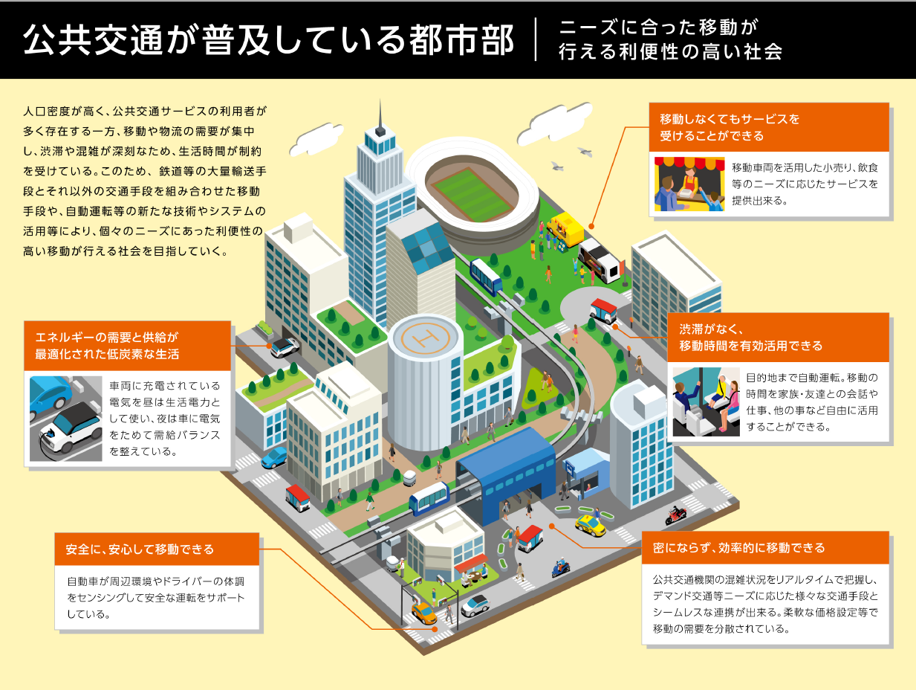
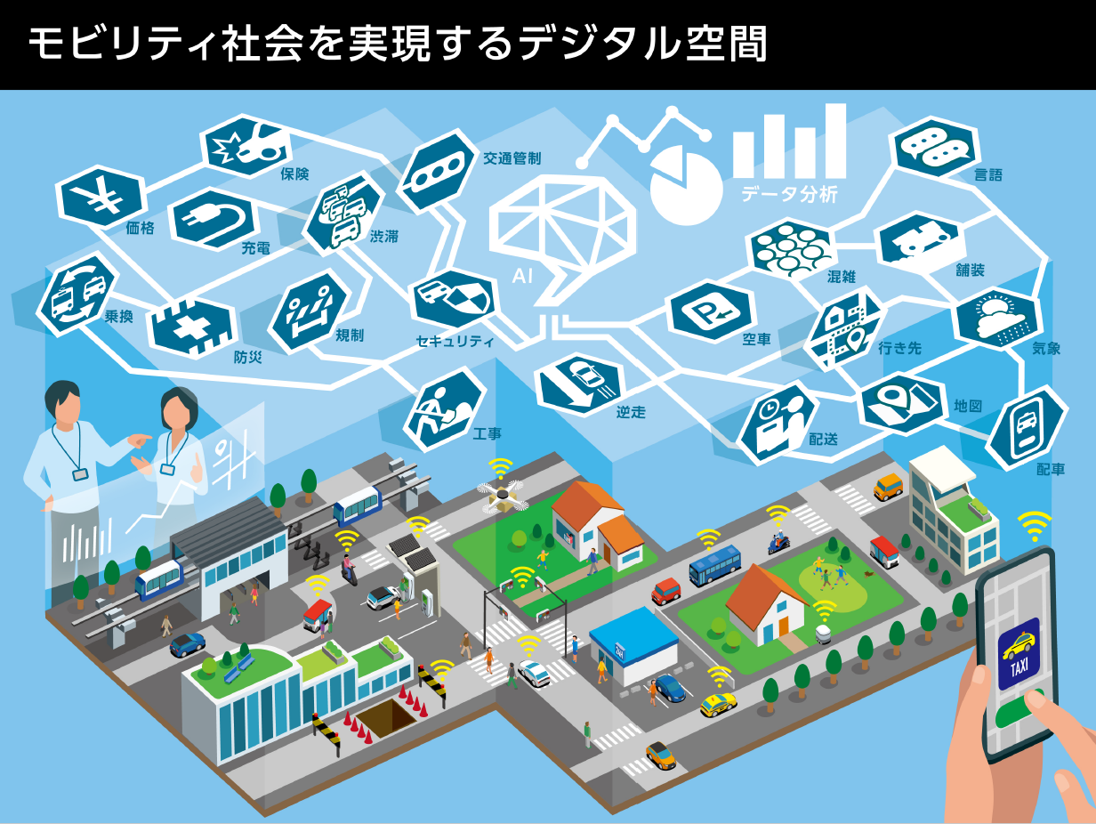
2030年のモビリティ社会の将来像
8

